Slide 1
ΕΠΑΝΑΛΕΙΤΟΥΡΓΙΑ ΣΧΟΛΕΙΩΝ ΜΕ ΑΣΦΑΛΕΙΑ
Δημοτικά

Slide 2
Θα μιλήσουμε για:
Α. Τα μέτρα πρόληψης της διασποράς του ιού
Β. Τις απαραίτητες ενέργειες σε περίπτωση εμφάνισής ύποπτου περιστατικού

Slide 3
Τι είναι ο COVID 19 ?
Η λοίμωξη COVID 19 οφείλεται στον ιό SARS-CoV-2
Μεταδίδεται από άνθρωπο σε άνθρωπο μέσω αναπνευστικών σταγονιδίων (ομιλία, βήχα, φτέρισμα)
ή με έμμεση επαφή με εκκρίσεις του αναπνευστικού συστήματος (μολυσμένες επιφάνειες-χέρια που έπειτα εισέρχονται σε αναπνευστικές διόδους)
Ο μέσος χρόνος μεταξύ μόλυνσης και εκδήλωσης συμπτωμάτων, είναι 5-6 ημέρες
> 5% των κρουσμάτων στην Ε.Ε. αφορά παιδιά και εκδηλώνεται ηπιότερα με >0,03 θνησιμότητα.

Slide 4
Συμπτώματα στα παιδιά
Πυρετός , βήχας
Δυσκολία στην αναπνοή
Μυαλγίες
Ρίγος
Πονοκέφαλος
Δυσκαταποσία
Ρινική καταρροή/συμφόρηση
Ναυτία / έμετος
Κοιλιακός πόνος, διαρροϊκές κενώσεις

Slide 5
Τα παιδιά δεν αποτελούν τη συνήθη πηγή μετάδοσης του ιού SARS-CoV-2
Η μετάδοση της νόσου μεταξύ των παιδιών και από παιδιά σε ενήλικες είναι μάλλον ασυνήθης, με την προϋπόθεση της συστηματικής εφαρμογής των απαραίτητων μέτρων προφύλαξης
Έτσι, οι εκπαιδευτικές μονάδες δεν αποτελούν περιβάλλον με αυξημένη δυναμική διασποράς του ιού

Slide 6
A. ΜΕΤΡΑ ΠΡΟΛΗΨΗΣ ΔΙΑΣΠΟΡΑΣ ΤΟΥ ΙΟΥ
Καλό και συχνό πλύσιμο χεριών
Συστηματική χρήση μάσκας
Συχνός αερισμός, καθαριότητα αιθουσών και απολύμανση επιφανειών

Slide 7
A. ΜΕΤΡΑ ΠΡΟΛΗΨΗΣ ΔΙΑΣΠΟΡΑΣ ΤΟΥ ΙΟΥ
4. Εξοικείωση των παιδιών άνω των 4 με την ορθή εφαρμογή μάσκας.
5. Αποφυγή συναθροίσεων – προσπάθεια λειτουργίας σχολείου- νηπιαγωγείου σε σταθερές ομάδες παιδιών
6. Όχι εξωσχολικοί επισκέπτες
7. Αποχή από το σχολείο όσων εκδηλώνουν συμπτώματα.

Slide 8
Γενικές οδηγίες για εκπαιδευτικούς:
Εκπαίδευση των παιδιών με επαναλαμβανόμενες δραστηριότητες εφαρμογής των μέτρων προφύλαξης για την εξοικείωση τους.
Κατά τη διάρκεια της σχολικής ημέρας οι εκπαιδευτικοί μπορούν να δίνουν τη δυνατότητα στα παιδιά για «διάλειμμα μάσκας»
να διαμορφωθεί οργανωμένη διαδικτυακή εκπαίδευση, εάν το επιβάλουν οι συνθήκες
τα άτομα του προσωπικού που ανήκουν σε ομάδες αυξημένου κινδύνου να αναλαμβάνουν εργασίες με χαμηλό κίνδυνο έκθεσης

Slide 9
ΑΠΟΤΡΕΨΤΕ ΤΗΝ ΕΙΣΟΔΟ ΤΟΥ ΙΟΥ ΣΤΟ ΣΧΟΛΕΙΟ
Κανείς με Πυρετό
Εκπαιδευτικοί
Μαθητές
Ενημέρωση Γονέων
Έλεγχος παιδιών
Γονείς με συμπτώματα δεν συνοδεύουν
Υπεύθυνος υποδοχής
Ρωτά για την υγεία του παιδιού
Εκτιμά την υγεία του παιδιού
Πρόβλεψη αναπλήρωσης καθηγητή σε περίπτωση που εμφανίσει συμπτώματα.

Slide 10
ΠΡΟΣΟΧΗ
Κάθε σχολική μονάδα καταγράφει συστηματικά τις αναφορές για συμπτώματα συμβατά με COVID-19 σε παιδιά ή/και μέλη του προσωπικού και να παρακολουθεί την πορεία τους.
Κάθε άτομο που έχει έρθει σε επαφή με επιβεβαιωμένο περιστατικό COVID-19 δεν προσέρχεται για 14 ημέρες

Slide 11
ΠΑΡΑΜΕΝΟΥΜΕ ΑΣΦΑΛΕΙΣ
ΑΤΟΜΙΚΗ ΥΓΙΕΙΝΗ
ΑΕΡΙΣΜΟΣ ΧΩΡΩΝ & ΑΠΟΛΥΜΑΝΣΗ ΕΠΙΦΑΝΕΙΩΝ
ΚΟΙΝΩΝΙΚΕΣ ΑΠΟΣΤΑΣΕΙΣ
ΣΩΣΤΗ ΧΡΗΣΗ ΜΑΣΚΑΣ

Slide 12
1. ΟΔΗΓΙΕΣ ΑΤΟΜΙΚΗΣ ΥΓΙΕΙΝΗΣ
Αποφυγή
Επαφής χεριών με μάτια, μύτη, στόμα
Ανταλλαγής μολυβιών, στυλό κλπ
Αποφυγή
Παρακολούθησης μαθημάτων σε περίπτωση εμφάνισης συμπτωμάτων
Στενής επαφής με οποιοδήποτε άτομο εμφανίζει συμπτώματα
Συστήνεται
Η χρήση ατομικού μπουκαλιού από κάθε παιδι
Χρήση αντισηπτικού πριν και μετά τη χρήση κοινόχρηστου εξοπλισμού
Τακτικό και επιμελές πλύσιμο χεριών

Slide 13
2. ΤΗΡΗΣΗ ΚΟΙΝΩΝΙΚΩΝ ΑΠΟΣΤΑΣΕΩΝ
Κατά τη μεταφορά
Προκαθορισμένη θέση στο λεωφορείο. Κενή θέση ανάμεσα
Ανοιχτά παράθυρα ή ρύθμιση εξαερισμού στην εισαγωγή αέρα – όχι ανακύκλωση.
Προσέλευση
Αποφυγή συνωστισμού
Τήρηση αποστάσεων στις σειρές αναμονής
Περιορισμός επαφών μεταξύ παιδιών- γονέων – προσωπικου.
Στην τάξη
Χρήση Αντισηπτικού κατά την είσοδο.
Προσανατολισμός θρανίων προς την ίδια κατεύθυνση
Διαγράμμιση στο προαύλιο
Τήρηση απόστασης μεταξύ των θέσεων των μαθητών
Χρήση μάσκας

Slide 14
2. ΤΗΡΗΣΗ ΚΟΙΝΩΝΙΚΩΝ ΑΠΟΣΤΑΣΕΩΝ
Αποφυγή ανάμειξης μαθητών
Κάθε τμήμα – συγκεκριμένη αίθουσα.
Μη μετακίνηση μαθητών σε άλλη αίθουσα
Προσοχή συνωστισμού σε διαδρόμους
Λήψη γεύματος
Προτείνεται φαγητό στο θρανίο ή και στο προαύλιο.
ΚΥΛΙΚΕΙΟ
Χ. Μάσκας, Πλ. Χεριών, Απολύμανση
Μόνο συσκευασμένα.
Τήρηση αποστάσεων στη σειρά.
Αθλητισμός κ.α.
Τήρηση αποστάσεων και Ατομική Υγιεινή
Μπάλες κλπ απολυμαίνονται πριν και μετά τη χρήση
Προαυλισμός σε διαφ. Χρόνο ή χώρο
Εάν δεν μπορεί να αποφευχθεί τότε ΑΠΟΛΥΜΑΝΣΗ.
Χρήση σκευών
μιας χρήσης
Αποσυμφόρηση γραφείου εκπαιδευτικών

Slide 15
2. ΤΗΡΗΣΗ ΚΟΙΝΩΝΙΚΩΝ ΑΠΟΣΤΑΣΕΩΝ
Ακόμα:
Σύσταση για επιλεκτικούς περιπάτους μεμονωμένων τμημάτων –αποφυγή εκδρομών.
Εκδηλώσεις με παρουσία μαθητών και εκπαιδευτικών. Κατά προτίμηση ανά τάξη- αποφυγή σχολικών εκδηλώσεων με ευρεία προσέλευση γονέων.

Slide 16
3. ΣΩΣΤΗ
ΧΡΗΣΗ ΜΑΣΚΑΣ
τα ΠΡΕΠΕΙ και τα ΔΕΝ

Slide 17
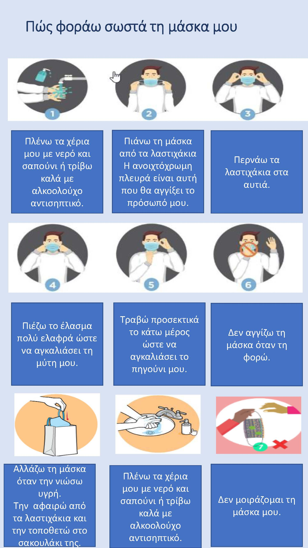

Slide 18
Δεν ξεχνώ!!!
Η μάσκα είναι το πιο προσωπικό μου αντικείμενο

Slide 19
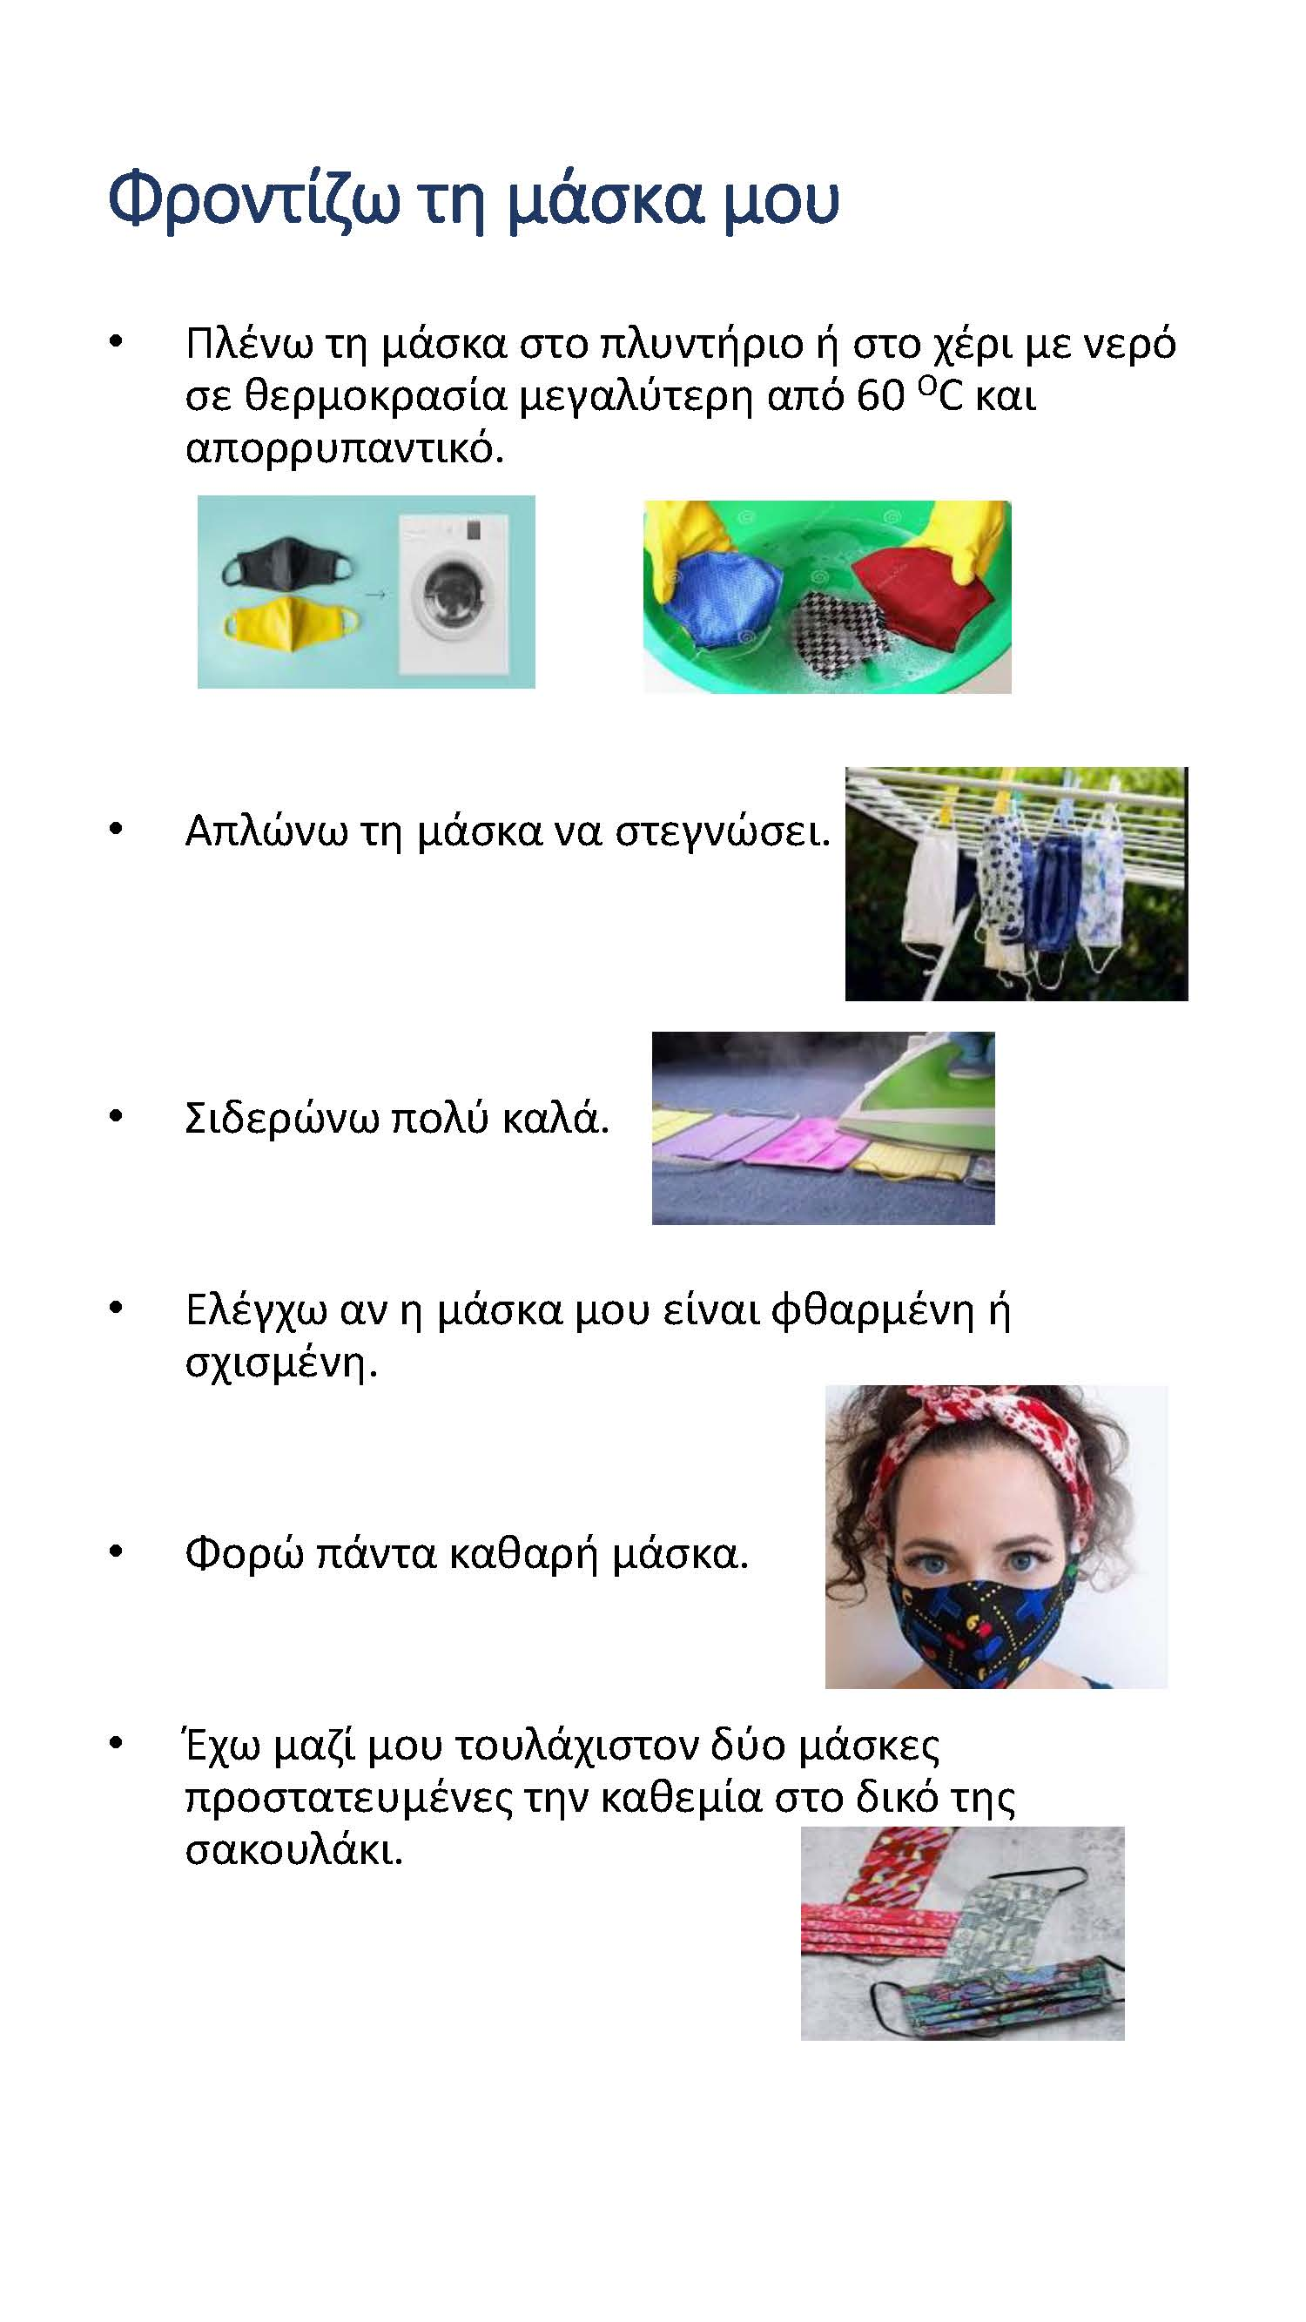

Slide 20


Slide 21
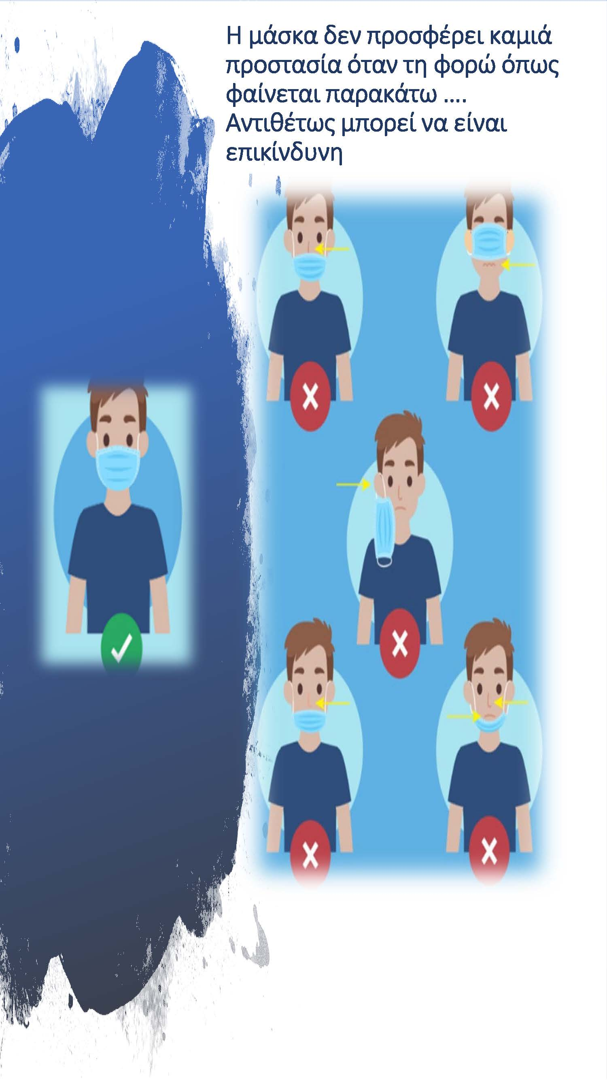

Slide 22
ΌΜΩΣ:
Όταν η χειλεοανάγνωση είναι σημαντική?
Χρησιμοποιείστε διαφανή προσωπίδα ή ειδική υφασμάτινη μάσκα με διαφανές πρόσθιο τμήμα στο μέρος του στόματος

Slide 23
ΧΡΗΣΗ ΜΑΣΚΑΣ ΣΕ ΕΙΔΙΚΕΣ ΟΜΑΔΕΣ ΠΑΙΔΙΩΝ
Παιδιά με υποκείμενα νοσήματα -σε συζήτηση με το θεράποντα ιατρό – χρήση χειρουργικής μάσκας.
ΜΗ ΧΡΗΣΗ ΜΑΣΚΑΣ σε παιδιά με γνωσιακή, αναπτυξιακή, ψυχική διαταραχή και διαταραχή συμπεριφοράς ή με νευρολογικό/μυϊκό νόσημα.
Υγιή παιδιά που αντιδρούν.
Η αντίδραση δε σημαίνει αγχώδη διαταραχή η φοβία- Μιλήστε σε παιδιά και γονείς.
Σε περίπτωση που εμφανίσουν αγχώδη διαταραχή– οδηγίες από παιδοψυχιατρική εταιρεία Ελλάδος (www.hscap.gr)

Slide 24
4. Καθημερινή Καθαριότητα και εφαρμογή απολυμαντικών
Καλός αερισμός
Καθάρισμα με σαπούνι και νερό και έπειτα εφαρμογή απολυμαντικού σε στεγνή επιφάνεια
Χρησιμοποιείται απολυμαντικά εγκεκριμένα από τον ΕΟΦ

Slide 25
Το προσωπικό καθαριότητας…
Ακολουθεί κανόνες ατομικής υγιεινής
Δεν πάει στη δουλειά εφόσον εμφανίσει συμπτώματα
Φορά στολή εργασίας, γάντια, μάσκα
Η στολή εργασίας πρέπει να πλένεται τακτικά και να μην τινάζεται πριν το πλύσιμο.

Slide 26
ΟΔΗΓΙΕΣ ΚΑΘΑΡΙΟΤΗΤΑΣ ΜΕΤΑ ΑΠΟ ΕΠΙΒΕΒΑΙΩΜΕΝΟ ΚΡΟΥΣΜΑ COVID-19
Αερισμός 1 ώρα ΠΡΙΝ
Καθαρισμός με ΝΕΡΟ& ΣΑΠΟΥΝΙ
ΚΑΛΟ ΤΡΙΨΙΜΟ
ΣΤΕΓΝΩΜΑ- ΤΡΙΨΙΜΟ ΜΕ ΑΠΟΛΥΜΑΝΤΙΚΟ
Οι επιφάνειες δεν αγγίζονται μέχρι να στεγνώσουν
Τα ήδη καθαριότητας συστήνεται να είναι μιας χρήσης
Το προσωπικο
Μάσκα – γάντια
Γυαλιά
Αδιάβροχη ρόμπα

Slide 27
Γενικές Επισημάνσεις
Το νερό και το σαπούνι απομακρύνουν τους ρύπους. Το απολυμαντικό καταστρέφει εναπομείναντες μικροοργανισμούς.
Η χλωρίνη δεν πρέπει να αναμειγνύεται με άλλα καθαριστικά
Τα προϊόντα καθαρισμού να φυλάσσονται ΠΑΝΤΑ μακριά από παιδιά και να ακολουθούνται οι οδηγίες του κατασκευαστή.
Αποφυγή εισπνοής καθαριστικών κατά τη χρήση ή την αραίωσή τους. Χρήση προστατευτικής μάσκας, γυαλιών, αδιάβροχης ποδιάς και κλειστά παπούτσια.
Ο προαύλιος χώρος καθαρίζεται με νερό και σαπούνι.

Slide 28
Β. ΔΙΑΧΕΙΡΙΣΗ ΥΠΟΠΤΟΥ ΠΕΡΙΣΤΑΤΙΚΟΥ
Ορισμός υπευθύνου ανά σχολική μονάδα.
Εκπαιδευμένο προσωπικό για έγκαιρη αναγνώριση και διαχείριση κρούσματος

Slide 29
ΕΑΝ ΚΑΠΟΙΟ ΠΑΙΔΙ ΕΜΦΑΝΙΣΕΙ ΣΥΜΠΤΩΜΑΤΑ:
Επικοινωνία με οικογένεια – ΓΙΑ ΠΑΡΑΛΑΒΗ ΠΑΙΔΙΟΥ
Απομόνωση σε προκαθορισμένο αεριζόμενο χώρο.
Υγιεινή Χεριών- αναπνευστική υγιεινή-εφαρμογή χειρουργικής μάσκας.
Επιμελής καθαρισμός χώρου μετά την αποχώρηση του παιδιού
Ιατρική Αξιολόγηση και κρίση θεράποντος ιατρού για μοριακό τεστ.
Εν αναμονή αποτελέσματος - το παιδί παραμένει σπίτι- Το σχολείο λειτουργεί κανονικά.

Slide 30
ΕΑΝ ΚΑΠΟΙΟ ΜΕΛΟΣ ΤΟΥ ΠΡΟΣΩΠΙΚΟΥ ΕΜΦΑΝΙΣΕΙ ΣΥΜΠΤΩΜΑΤΑ
Αποχώρηση από σχολείο
Ιατρική Αξιολόγηση και κρίση θεράποντος ιατρού για μοριακό τεστ.
Ιατρική Αξιολόγηση και κρίση θεράποντος ιατρού για μοριακό τεστ.

Slide 31
Σε περίπτωση που το test είναι ΘΕΤΙΚΟ:
ΕΝΗΜΕΡΩΝΕΤΑΙ
Δ/ΝΤΗΣ ΣΧΟΛΕΙΟΥ
ΕΟΔΥ
Ο ΕΟΔΥ
Επικοινωνεί με Υπ. Σχολικής Μονάδας
Ιχνηλατεί Επαφές
Επιστροφή στο σχολειό:
Το κρούσμα μετά 10ημέρου από Έναρξη συμπτωμάτων και την πάροδο 24ωρου από την πλήρη αποχώρηση των συμπτωμάτων.
Το τμήμα μετά από 14 ημέρες εφόσον δεν εμφανίσει συμπτώματα.
Η απομάκρυνση παιδιών/προσωπικού άλλων τμημάτων θα εξετάζεται κατά περίπτωση ανάλογα με εκτίμηση κινδύνου από την ιχνηλάτηση.

Slide 32
Ο υπεύθυνος πρέπει να:
Ενημερώνει και εκπαιδεύει το προσωπικό για την αναγνώριση και διαχείριση των ύποπτων κρουσμάτων
Έχει την ευθύνη για την επικοινωνία με τους γονείς
Ενημερώνει για τις τρέχουσες οδηγίες
Έχει την ευθύνη για την τήρηση αρχείων καταγραφής απουσιών (μαθητών – δασκάλων)
Ελέγχει για τη διαμόρφωση του χώρου απομόνωσης περιστατικού
Παρακολουθεί εάν το ύποπτο περιστατικό έχει τηρήσει τις οδηγίες πριν επιστρέψει στο σχολείο
Είναι υπεύθυνος να καθοδηγήσει τον ΕΟΔΥ για την ιχνηλάτηση – διαμορφώνοντας λίστα Τμήματος.

Slide 33
Παιδιά που συστήνεται η αποχή από το σχολείο και η χρήση τηλε-εκπαίδευσης.
Παιδιά με σοβαρά υποκείμενα νοσήματα (χημειοθεραπείες, μεταμοσχεύσεις, νεφρική ανεπάρκεια, δρεπανοκυτταρική αναιμία, κ.α)
Η απόφαση λαμβάνεται εξατομικευμένα ΠΑΝΤΑ από το θεράποντα Ιατρό σε συνεργασία με την οικογένεια.

Slide 34
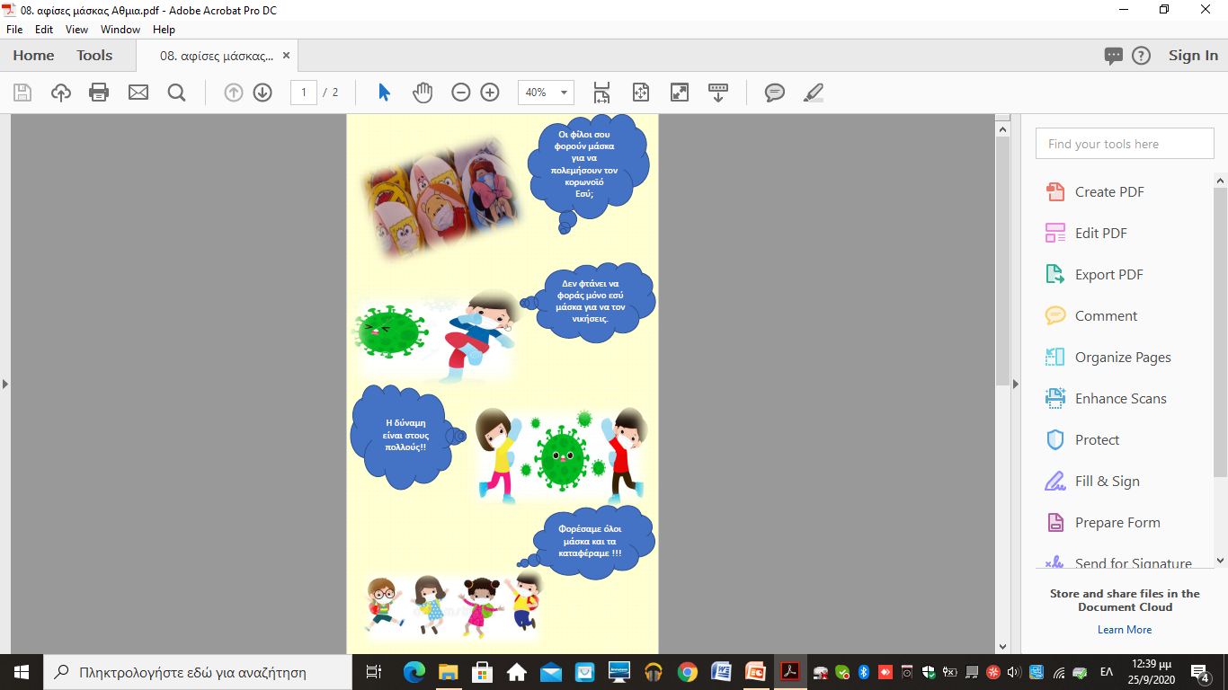

Slide 35
Check list για Εκπαιδευτικούς
Αφιερώστε χρόνο για να ενημερώσετε τους μαθητές
Ενημερώστε για την αξία της προστατευτικής μάσκας
Ενημερώστε τα παιδιά για την τήρηση αποστάσεων
Εκπαιδεύστε τα παιδιά να πλένουν τα χέρια
Μένουμε σπίτι αν νοιώθουμε άρρωστοι
Βοηθήστε τα παιδιά να συμμετέχουν στην καθαριότητα
Ενημερώστε τα παιδιά να μην ανταλλάσουν αντικείμενα
Παρακολουθείτε καθημερινά τον αριθμό των μαθητών -ενημερώστε Δ/ντη εάν ο αριθμός απόντων αυξάνεται.

Slide 36
Check list για Γονείς
Ενθαρρύνεται τα παιδιά να τηρούν τα μέσα ατομικής προστασίας, υγιεινής και να τηρούν κοινωνικές αποστάσεις.
Να τηρούν αποστάσεις από ηλικιωμένους και ευάλωτα άτομα.
Να αποφεύγουν επαφή με άτομα που παρουσιάζουν συμπτώματα
Να βήχουν/ φτερνίζονται σε αγκώνα ή χαρτομάντιλο
Να μένουν σπίτι εάν νοιώθουν άρρωστα

Slide 37
Πως μιλάμε στα παιδιά:
Παραμείνετε ήρεμοι και καθησυχαστικοί
Ακούστε τις σκέψεις και τα συναισθήματα τους
Ενημερώστε τα με αλήθεια και ακρίβεια για τον ιό
Αποθαρρύνεται τα μεγαλύτερα παιδιά από τη συνεχή έκθεση σε πληροφορίες προκειμένου να αποφευχθεί περαιτέρω άγχος
Δημιουργήστε ασφαλές περιβάλλον υπενθυμίζοντάς τους συνεχώς τα μέτρα προφύλαξης από τον COVID 19
Ενθαρρύνεται τα παιδιά να συμμετέχουν σε δραστηριότητες που τα αποφορτίζουν
Αποφύγετε απόρριψη ευθυνών σε κάποιον που αρρώστησε – καταπολεμώντας την εμφάνιση σχολικού εκφοβισμού.

Slide 38
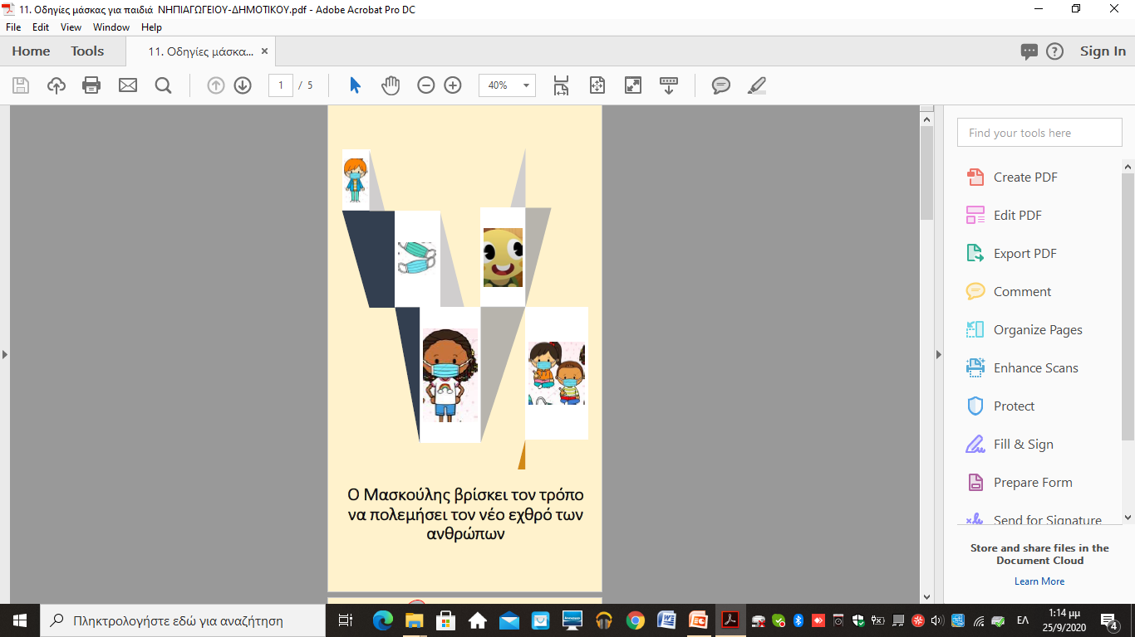

Slide 39
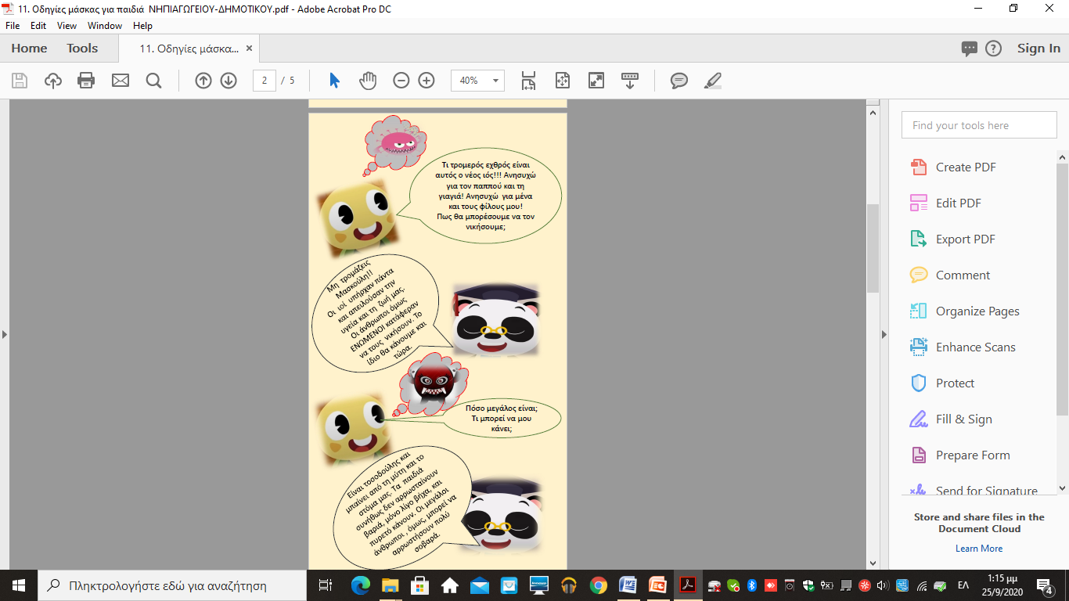

Slide 40
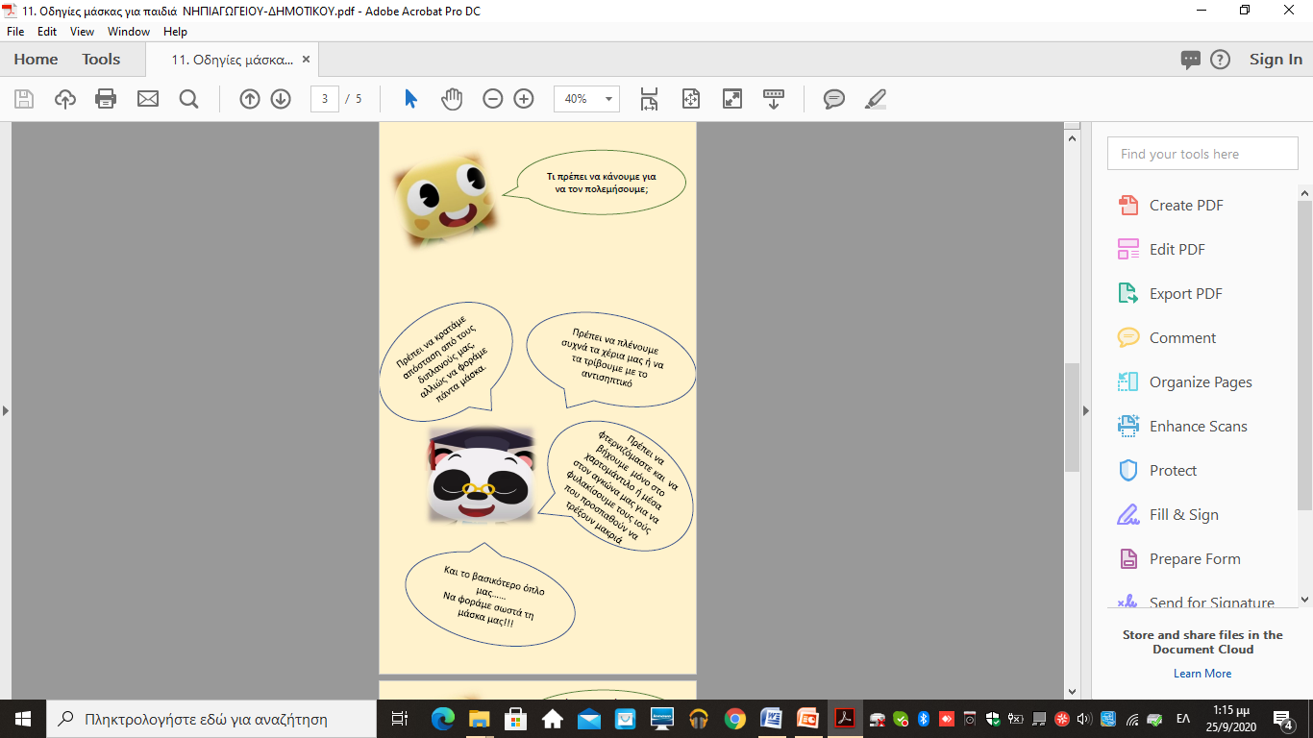

Slide 41
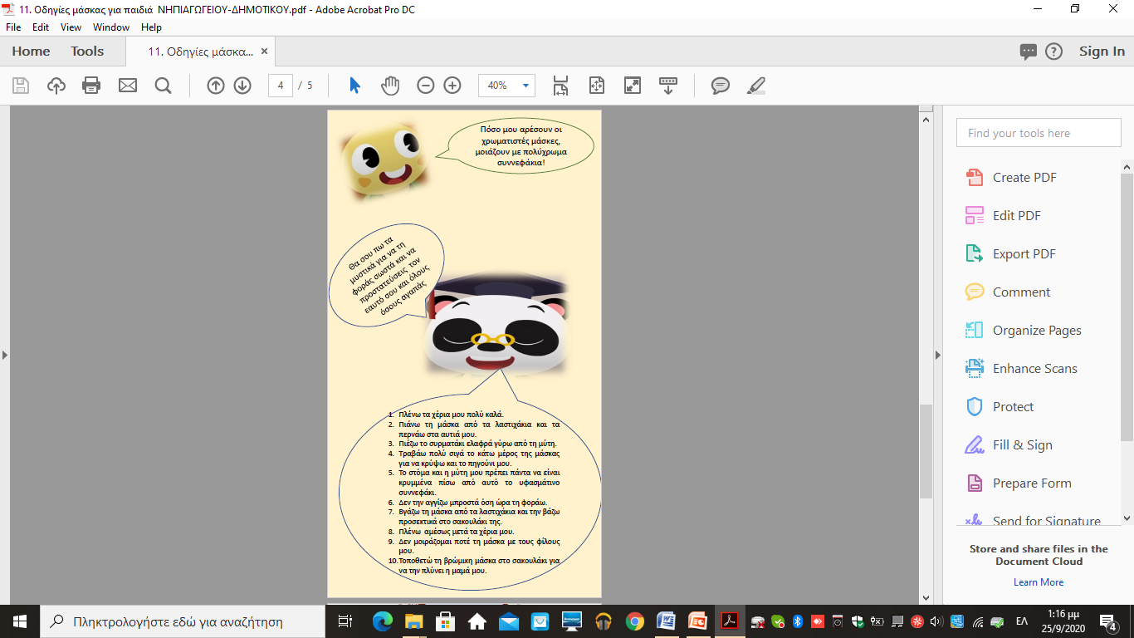

Slide 42
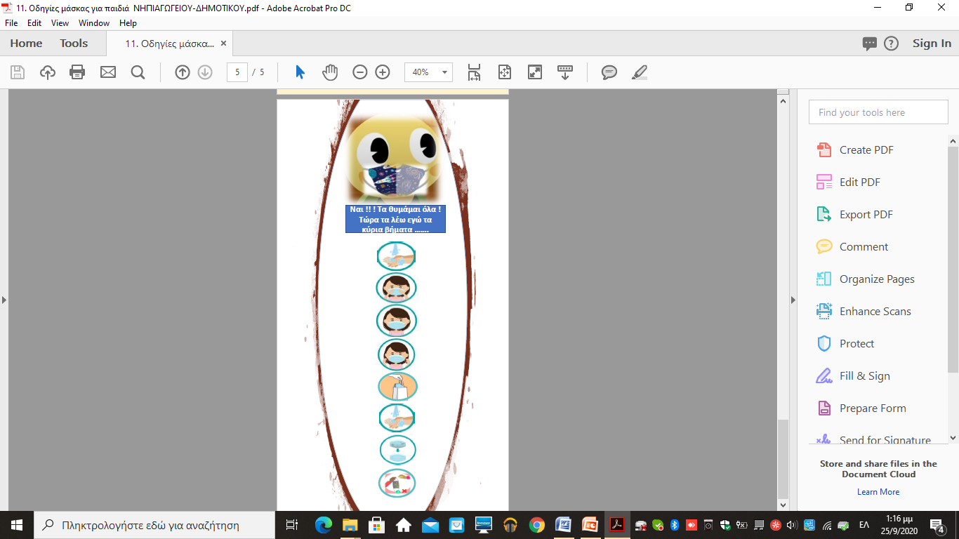

Slide 43
Check list για Μαθητές
Να φοράς προστατευτική μάσκα
Να κρατάς αποστάσεις από όλους
Να πλένεις τα χέρια σου συχνά – ειδικά πριν την λήψη φαγητού και μετά τη χρήση τουαλέτας.
Να βήχεις και να φτερνίζεσαι σε αγκώνα/χαρτομάντιλο
Μην ανταλλάσεις αντικείμενα
Μην βάζεις τα χέρια στο πρόσωπο (μάτια, μύτη, στόμα)
Εάν εμφανίζεις συμπτώματα (βήχα, πυρετό) μένεις σπίτι μέχρι να νοιώσεις εντελώς καλά.

Slide 44
Ευχαριστώ για την
Προσοχή σας!!!
Ας συζητήσουμε…

